Slide 1
Metin İşleme

Slide 2
Konular
Notasyonlar (Gösterimler) ve Terminoloji
Pattern Matching (Desen Eşleştirme)
Brute Force
Boyer-Moore Algoritması
Knuth-Morris-Pratt Algoritması
Trie (Kelime Ağacı)
Standart Trie
Sıkıştırılmış Trie
Suffix Trie
Arama Motoru İndeksleme
Text sıkıştırma ve Greedy Metodu
Huffman Kodlama Algoritması
Greedy Metodu
Dinamik Programlama
Matrix Chain-Product
DNA ve Metin Hizalama

Slide 3
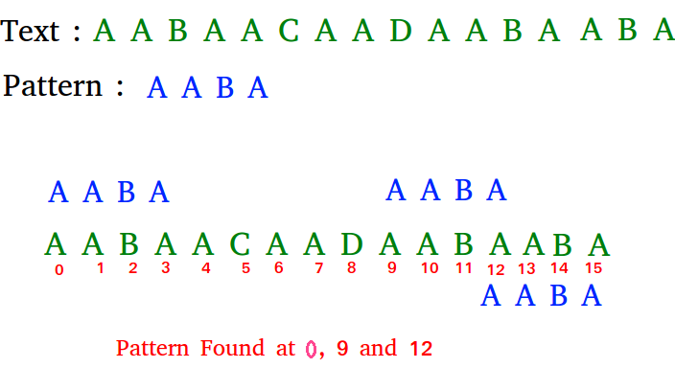
Pattern Matching

Slide 4
Strings
P bir string olsun ve uzunluğu m olsun
Bir substring P[i .. j] olmak üzere P’nin i ve j indeksleri arasında yer alan alt dizisidir.
Bir prefix P’nin P[0 .. i] arasında yer alan alt dizisidir.
Bir suffix P’nin P[i ..m - 1] arasında yer alan alt dizisidir.
T (metin) ve P (desen) dizeleri verildiğinde, örüntü eşleştirme problemi, T'nin P'ye eşit bir alt dizesini bulmayı içerir.
Nerede Uygulanır:
Metin editörlerinde
Arama motorrlarında
Biyoinformatik araştırmalarda

Slide 5
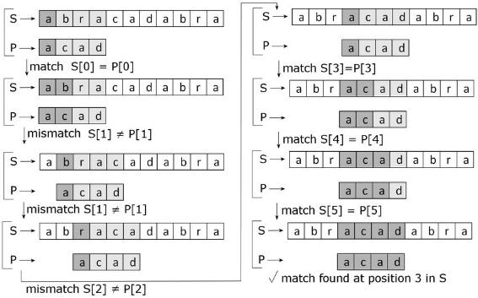
Brute-Force Pattern Matching (Kaba Kuvvet Desen Eşleştirme)
Kaba kuvvet örüntü eşleştirme algoritması, P'nin T'ye göre olası her kayması için P modelini T metniyle karşılaştırır.

Slide 6
Brute-Force Pattern Matching Algoritması
Algorithm BruteForceMatch(T, P)
Input: T metni (n uzunluğunda) ve P deseni (m uzunluğunda)
Output: T'nin P'ye eşit bir alt dizisinin başlangıç dizini veya
böyle bir alt dizi yoksa -1
for i ← 0 to n – m
j ← 0
while j < m and T[i + j] = P[j] do j ← j + 1
if j = m return i end for-loop
return – 1

Slide 7
Boyer-Moore Algoritması
Boyer-Moore'un örüntü (desen) eşleştirme algoritması iki sezgisel yönteme dayanmaktadır:
Mercekle bakma (Looking-glass): P'yi T'nin bir alt dizisi ile geriye doğru karşılaştır
Karakter atlama: T[i] = c iken bir uyumsuzluk oluşursa
Eğer P, c’yi içeriyorsa, P'deki c'nin son oluşumunu T[i] ile hizalamak için P'yi kaydır
Deilse, P[0]'ı T[i + 1] ile hizalamak için P'yi kaydır
Örnek:

Slide 8
Last-Occurrence (Son Oluşum) Fonksiyonu
Boyer-Moore'un algoritması, S'yi tamsayılara eşleyen son oluşum fonksiyonunu oluşturmak için P modelini ve S alfabesini önceden işler; burada L(c) şu şekilde tanımlanır:
P[i] = c iken en büyük i indeksi yada,
-1, eğer böyle bir indeks yoksa
Örnek:
S = {a, b, c, d}
P = abacab
Son oluşum fonksiyonu, karakterlerin sayısal kodları tarafından dizine alınmış bir dizi ile temsil edilebilir.
Son oluşum fonksiyonu, O(m + s) zamanında hesaplanabilir; burada m, P'nin boyutu ve s, S'nin boyutudur.
c | a | b | c | d
L(c) | 4 | 5 | 3 | −1

Slide 9
The Boyer-Moore Algorithm
Durum 1: j ≤ 1 + l
Algorithm BoyerMooreMatch(T, P, S)
L ← lastOccurenceFunction(P, S )
i ← j ← m – 1
repeat
if T[i] = P[j]
if j = 0 return i // eşleme
else i – – ; j – –
else // karakter atlama
l ← L[T[i]]
i ← i + m – min(j, 1 + l)
j ← m – 1
until i > n – 1
return – 1 // eşleşme yok
Durum 2: 1 + l ≤ j

Slide 10
Örnek

Slide 11
Analiz
Boyer-Moore algoritmasının karmaşıklığı O(nm + s)’dir
En kötü durum:
T = aaa … a
P = baaa
En kötü durum, resimlerde ve
DNA dizilerinde meydana gelebilir,
ancak metinlerde olası değildir.
Boyer-Moore'un algoritması,
metinlerde kaba kuvvet algoritmasından
büyük ölçüde daha hızlıdır

Slide 12
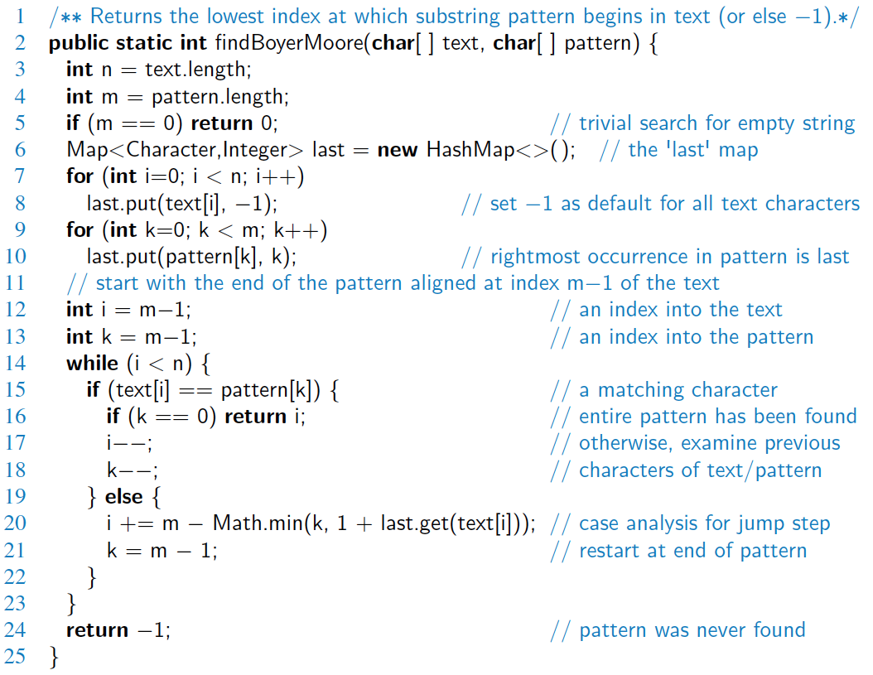
Java Implementation

Slide 13
Knuth-Morris-Pratt Algoritması
T[0..i-1] metnini artımlı olarak
işlediğimizi varsayalım
Aşağıdakilerle j∈[0..m-1] olmak üzere
bir "durum" indeksi tutuyoruz:
Değişmez Döngü: P[0..j-1], P’nin en uzun prefix’i
P ise T[0..i-1]’in suffix’i
Çıkış Şartı: i = n T’nin tamamen işlendiğini gösterir. j = m eşleşmenin bulunduğunu gösterir.
T
i
.
.
a
b
a
a
b
.
.
.
.
.
P
a
b
a
a
b
j

Slide 14
Knuth-Morris-Pratt Algoritması
T
i
.
.
a
b
a
a
b
x
.
.
.
.
.
KMP algoritması, deseni metinle soldan sağa karşılaştırır (metinde geriye doğru izleme olmadan), ancak deseni kaba kuvvet algoritmasından daha akıllıca kaydırır.
Bir uyumsuzluk meydana geldiğinde, geriye dönük karşılaştırmalardan kaçınmak için modeli en az ne kadar değiştirebiliriz?
Cevap: P'nin prefix’i olan P[0..j-1]'nin en büyük uygun suffix’i
P
a
b
a
a
b
a
j
P
a
b
a
a
b
a
Bu karşılaştırmayı
Yapmaya gerek yok
Karşılaştırmaya
buradan
devam et

Slide 15
KMP Failure Function (Başarısızlık Fonksiyonu)
KMP algoritması, desenin prefix’lerinin desenin kendisi ile eşleşmesini bulmak için deseni önceden işler. failure function F(j) aynı zamanda P'nin bir prefix’i olan P[0..j]'nin en büyük uygun suffix’inin boyutu olarak tanımlanır
KMP algoritması, kaba kuvvet algoritmasını değiştirir, böylece P[j] ≠ T[i]'de bir uyumsuzluk meydana gelirse, j ← F(j – 1) olarak ayarlarız.
j | 0 | 1 | 2 | 3 | 4 | 5
P[j] | a | b | a | a | b | a
F(j) | 0 | 0 | 1 | 1 | 2 | 3

Slide 16
The KMP Algorithm
Algorithm KMPMatch(T, P)
F ← failureFunction(P)
i ← j ← 0
while i < n do
if T[ i ] = P[ j ]
j++ ; i++
if j = m then
return i – j + 1 else if j > 0 then
j ← F[ j –1 ]
else
i++ return –1

Slide 17
KMP Analizi
Başarısızlık fonksiyonu bir dizi ile temsil edilebilir ve O(m) süresinde hesaplanabilir
Döngü en fazla 2n defa çalışır
Dolayısıyla, KMP algoritmasının karmaşıklığı O(m + n)’dir

Slide 18
Başarısızlık Fonksiyonu
Algorithm failureFunction(P)
F[ 0 ] ← 0 ;
i ← 1 ;
j ← 0;
while i < m do
if P[ i ] = P[ j ] then
F[ i ] ← j+1 ; j++ ; i++
else if j > 0 then
j ← F[ j-1 ]
else
F[ i ] ← 0 ; i++
return F
Analiz: Karmaşıklık en fazla 2m: O(m)

Slide 19
Örnek
j | 0 | 1 | 2 | 3 | 4 | 5
P[j] | a | b | a | c | a | b
F(j) | 0 | 0 | 1 | 0 | 1 | 2

Slide 20
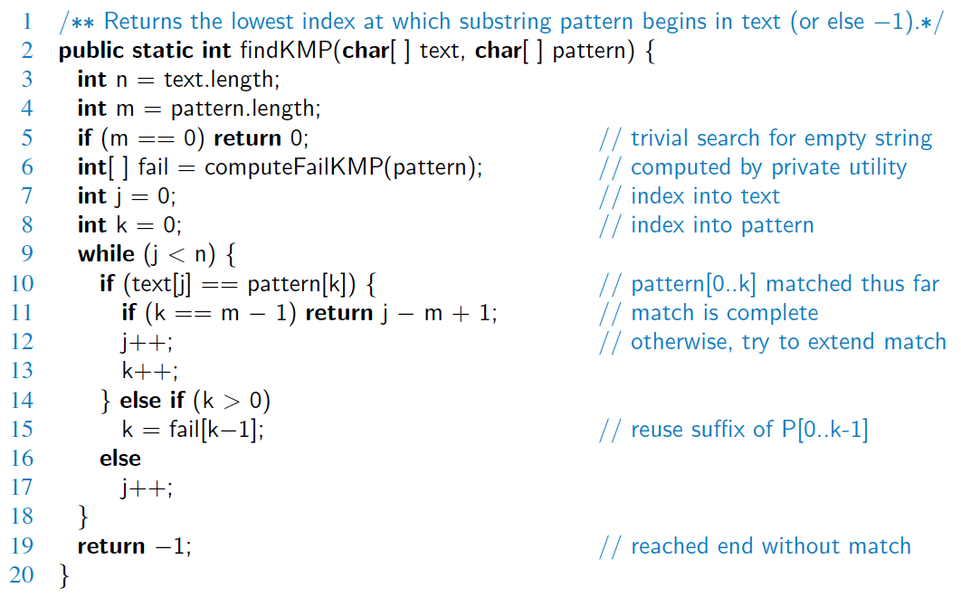
Java Implementation

Slide 21
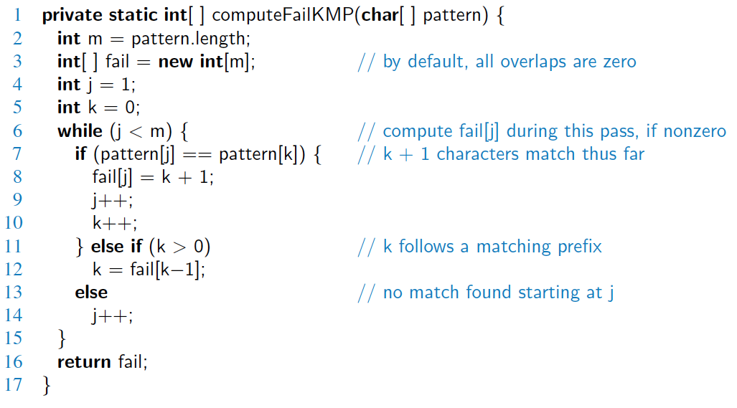
Java Implementation, 2

Slide 22
Trie

Slide 23
Karakter Dizisi Ön İşleme
Desenin önceden işlenmesi, desen eşleştirme sorgularını hızlandırır
Deseni önceden işledikten sonra, KMP algoritması, desen eşleştirmeyi metin boyutuyla orantılı olarak gerçekleştirir.
Metin büyükse, değişmezse ve sık sık aranıyorsa (örneğin, Shakespeare'in eserleri), desen yerine metni önceden işlemek isteyebiliriz.
Bir trie, bir metindeki tüm sözcükler gibi bir dizi diziyi temsil etmek için kompakt bir veri yapısıdır
desdedn boyutuyla orantılı olarak zaman içinde desen eşleştirme sorgularını desteklemeye çalışır

Slide 24
Standart Trie
S dizi kümesi için standart trie, şu şekilde sıralı bir ağaçtır:
Kök dışındaki her düğüm bir karakterle etiketlenir
Bir düğümün çocukları alfabetik olarak sıralanır
Kökten harici düğüme giden yollar, S dizilerini verir.
Örnek: S = { bear, bell, bid, bull, buy, sell, stock, stop }

Slide 25
Standart Trie Analizi
Standart bir trie, O(n) alanını kullanır ve O(dm) zamanında aramaları, eklemeleri ve silmeleri gerçekleştirir:
n = S’deki toplam string sayısı
m = gerçekleştirilen işlemin string parametre boyutu
d = alfabe boyutu

Slide 26
Trie ile kelime eşleştirme
Kelimeleri trie’ye ekle
Her yaprak bir kelimenin sonudur
yaprak, ilgili kelimenin başladığı yerde indeksleri saklar (“see” 0’da ve 24’te başlar)
s
e
e
a
b
e
a
r
?
s
e
l
l
s
t
o
c
k
!
0
1
2
3
4
5
6
7
8
9
10
11
12
13
14
15
16
17
18
19
20
21
22
23
s
e
e
a
b
u
l
l
?
b
u
y
s
t
o
c
k
!
24
25
26
27
28
29
30
31
32
33
34
35
36
37
38
39
40
41
42
43
44
45
46
b
i
d
s
t
o
c
k
!
b
i
d
s
t
o
c
k
!
47
48
49
50
51
52
53
54
55
56
57
58
59
60
61
62
63
64
65
66
67
68
h
e
a
r
t
h
e
b
e
l
l
?
s
t
o
p
!
69
70
71
72
73
74
75
76
77
78
79
80
81
82
83
84
85
86
87
88
b
h
s
e
i
u
e
e
t
a
l
d
l
y
a
e
l
o
47, 58
36
0, 24
r
l
l
r
l
c
p
6
78
30
69
12
84
k
17, 40,
51, 62

Slide 27
Sıkıştırılmış Trie
Sıkıştırılmış bir trie, en az iki derecelik dahili düğümlere sahiptir
«Lüzumsuz» düğümlerin zincirlerini sıkıştırarak standart trie'den elde edilir.
Örneğin, “bid” kelimesindeki “i” ve “d” nin ayrı düğümlerde olması “lüzumsuzdur” çünkü aynı kelimeyi ifade ediyorlar

Slide 28
Suffix (Son ek) Trie
X karakter dizisinin sonek trie'si, X'in tüm soneklerinin sıkıştırılmış trie'sidir.

Slide 29
Suffix Trie Analizi
d boyutunda bir alfabeden n boyutunda bir X karakter dizisi için suffix trie’sinin kompakt gösterimi
O(n) boşluk kullanır
O(dm) zamanında X'te isteğe bağlı desen eşleştirme sorgularını destekler; burada m, desenin boyutudur
O(n) zamanında inşa edilebilir

Slide 30
Encoding Trie (1)
Bir kod, bir alfabenin her karakterinin bir ikili kod sözcüğüne eşlenmesidir.
Bir önek kodu, hiçbir kod sözcüğü başka bir kod sözcüğünün öneki olmayacak şekilde ikili bir koddur.
Bir encoding trie bir önek kodunu temsil eder
Her yaprakta bir karakter tutulur
Bir karakterin kod sözcüğü, kökten karakterin saklandığı yaprağa giden yolla verilir (soldaki çocuk için 0 ve sağdaki çocuk için 1).
00 | 010 | 011 | 10 | 11
a | b | c | d | e
a
d
e
b
c

Slide 31
Encoding Trie (2)
Bir X metin dizesi verildiğinde, X için küçük bir kodlama sağlayan X karakterleri için bir prefix kodu bulmak istiyoruz.
Sık kullanılan karakterlerin kısa kod sözcükleri olmalıdır
Nadir karakterlerin uzun kod sözcükleri olabilir Örnek: X = abracadabra
T₁ , X’in 29 bit ile temsili
T₂ , X’in 24 bit ile temsili
T₁
T₂
c
d
b
a
b
r
a
r
c
d

Slide 32
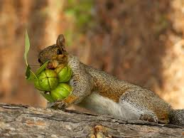
Greedy Method & Text Sıkıştırma

Slide 33
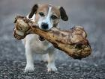
Greedy Method
Greedy Method (Açgözlü yöntem), aşağıdaki öğeler üzerine inşa edilmiş genel bir algoritma tasarım paradigmasıdır:
configurations: (Yapılandırmalar) farklı değerler ederek yeni çözüm arama
objective function: (amaç fonksiyonu) en üst düzeye çıkarmak veya en aza indirmek istediğimiz yapılandırmalara atanan bir puan
En iyi, greedy-choice özelliğiyle ilgili sorunlara uygulandığında çalışır:
global olarak optimal bir çözüm, her zaman bir başlangıç konfigürasyonundan bir dizi yerel iyileştirme ile bulunabilir.

Slide 34
Text Sıkıştırma
Bir X karakter dizisi verildiğinde, X'i verimli bir şekilde daha küçük bir Y karakter dizisine kodlama işlemi
Bellek ve/veya bant genişliğinden tasarruf sağlar
İyi bir yaklaşım: Huffman kodlaması
Her c karakteri için frekans fonksiyonu f(c)’yi hesapla.
Yüksek frekanslı karakterleri kısa kod sözcükleriyle kodla
Hiçbir kod sözcüğü başka bir kodun prefix’i olmamalıdır
Kod sözcüklerini belirlemek için en uygun kodlama ağacını kullan

Slide 35
Encoding Tree Örneği
Bir kod, bir alfabenin her karakterinin bir binary kod sözcüğüne eşlenmesidir.
Bir prefix kodu, hiçbir kod sözcüğü başka bir kod sözcüğünün prefix’i olmayacak şekilde binary bir koddur.
Bir kodlama ağacı bir önek kodunu temsil eder
Her harici düğüm bir karakter depolar
Bir karakterin kod sözcüğü, kökten
karakteri depolayan harici düğüme
giden yolla verilir (sol çocuk için 0
ve sağ çocuk için 1).
a
d
e
b
c
00 | 010 | 011 | 10 | 11
a | b | c | d | e

Slide 36
Encoding Tree Optimizasyonu
Bir X metin dizesi verildiğinde, X için küçük bir kodlama sağlayan X karakterleri için bir prefix kodu bulmak istiyoruz.
Sık kullanılan karakterlerin kısa kod sözcükleri olmalıdır
Nadir karakterlerin uzun kod sözcükleri olabilir
Example: X = abracadabra
T₁ encodes X into 29 bits
T₂ encodes X into 24 bits
T₁
T₂
c
d
b
a
b
r
a
r
c
d

Slide 37
Huffman’s Algorithm
Given a string X, Huffman’s algorithm construct a prefix code that minimizes the encoding size of X
It runs in time O(n + d log d),
n is the size of X
d is the number of distinct characters of X
A heap-based priority queue is used as an auxiliary structure

Slide 38
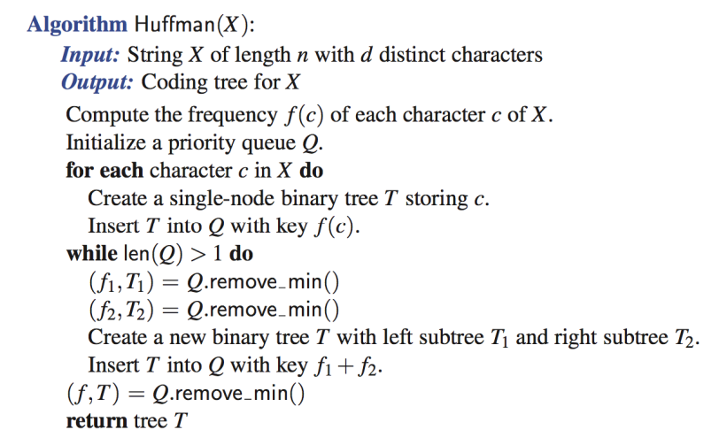
Huffman Algoritması

Slide 39
Örnek
char | code | Freq
a | 0 | 5
b | 110 | 2
c | 100 | 1
d | 101 | 1
r | 111 | 2
X = abracadabra
Frequencies
11
a | b | c | d | r
5 | 2 | 1 | 1 | 2
a
6
2
4
Code-length of X
5*1+2*3+1*3+1*3+2*3 = 23
c
d
b
r
6
a
b
c
d
r
2
4
5
2
1
1
2
a
c
d
b
r
5
2
2
4
a
b
c
d
r
a
c
d
b
r
5
2
2
5

Slide 40
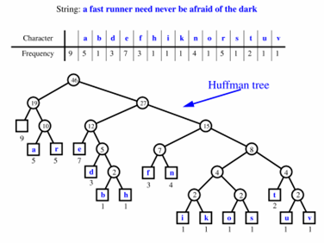
Genişletilmiş Huffman Ağacı Örneği

